Slide 1
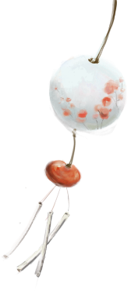
CHÀO MỪNG QUÝ THẦY CÔ
VỀ DỰ GIỜ, THĂM LỚP
MÔN: TIN HỌC 7
GV: Đỗ Thị Nhã Hiền
Năm học: 2025 - 2026

Slide 2
Hãy kể ra những điểm TÍCH CỰC và TIÊU CỰC của Internet?

Slide 3
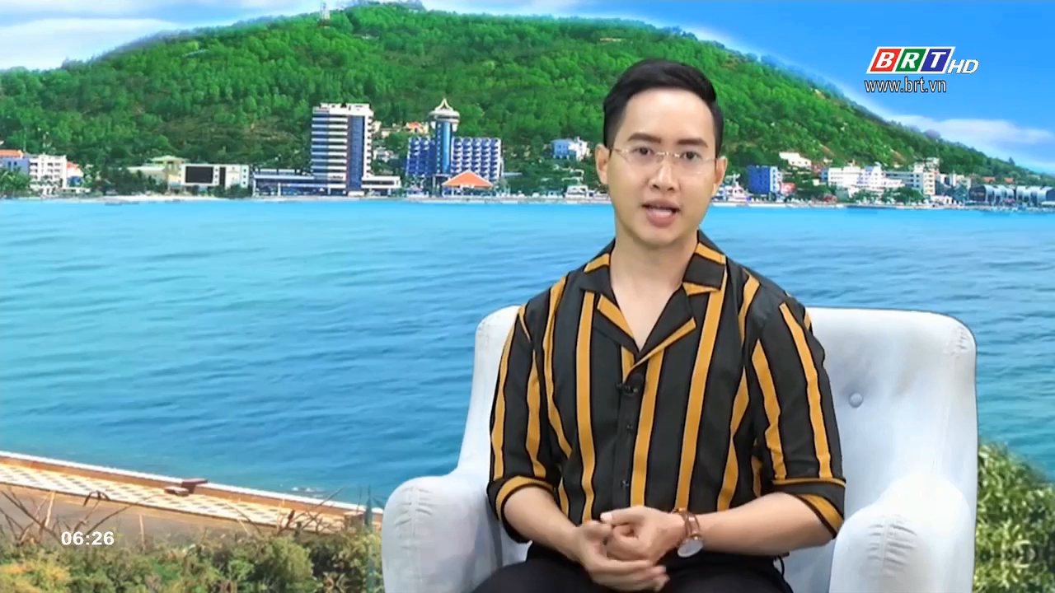

Slide 4
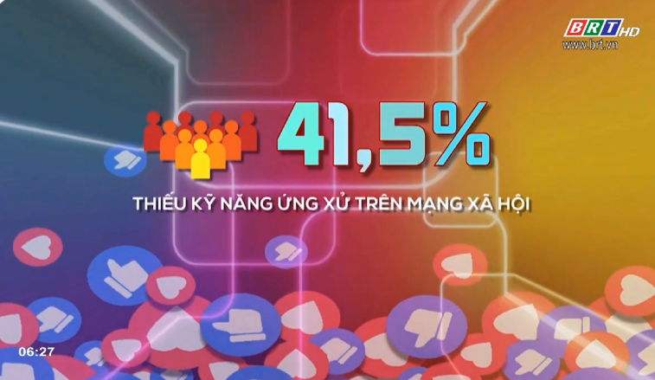

Slide 5



BÀI
5
1. GIAO TIẾP, ỨNG XỬ CÓ VĂN HOÁ QUA MẠNG
2. LÀM GÌ KHI GẶP THÔNG TIN CÓ NỘI DUNG XẤU TRÊN MẠNG?
3. TÁC HẠI VÀ CÁCH PHÒNG TRÁNH BỆNH NGHIỆN INTERNET

Slide 6
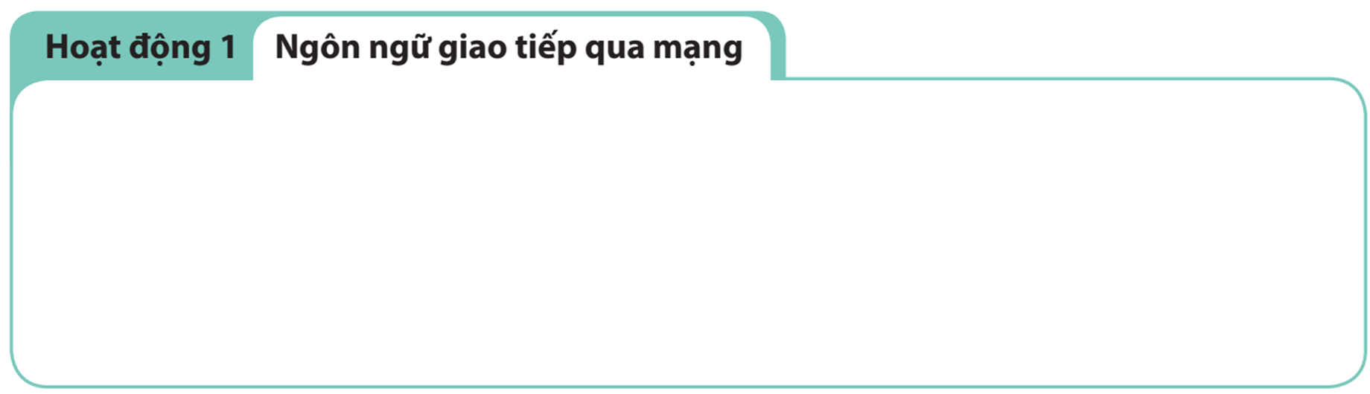
1. GIAO TIẾP, ỨNG XỬ CÓ VĂN HOÁ QUA MẠNG

Slide 7
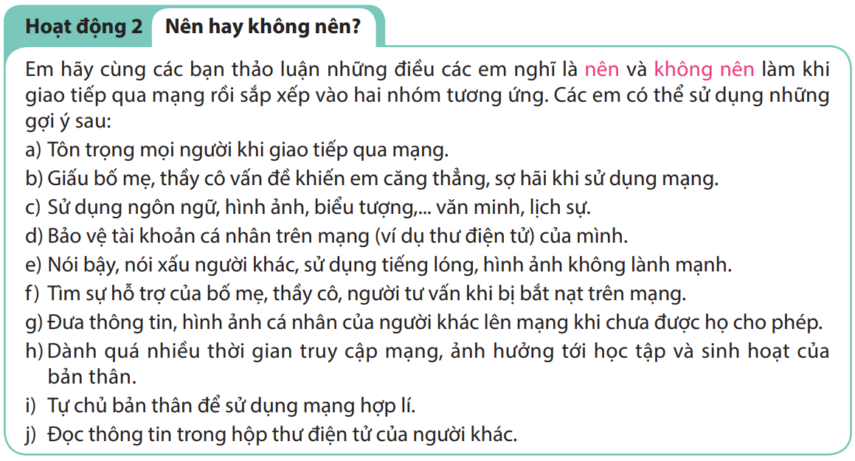

Slide 8

a) Tôn trọng mọi người khi giao tiếp qua mạng.
b) Giấu bố mẹ, thầy cô vấn đề khiến em căng thẳng, sợ hãi khi sử dụng mạng.
c) Sử dụng ngôn ngữ, hình ảnh, biểu tượng,… văn minh, lịch sự.
e) Nói bậy, nói xấu người khác, sử dụng tiếng lóng, hình ảnh không lành mạnh.
d) Bảo vệ tài khoản các nhân trên mạng (ví dụ thư điện tử) của mình.
g) Đưa thông tin, hình ảnh cá nhân của người khác lên mạng khi chưa được họ cho phép.
f) Tìm sự hỗ trợ của bố mẹ, thầy cô, người tư vấn khi bị bắt nạt trên mạng.
h) Dành quá nhiều thới gian truy cập mạng, ảnh hưởng tới học tập và sinh hoạt của bản thân.
i) Tự chủ bản thân để sử dụng mạng hợp lí
j) Đọc thông tin trong hộp thư điện tử của người khác.
ỨNG XỬ: CÓ VĂN HÓA
GIAO TIẾP: LỊCH SỰ, ĐÚNG QUY TẮC

Slide 9

THẢO LUẬN NHÓM
Thời gian: 2 phút
00:00
02:00
01:59
01:58
01:57
01:56
01:55
01:54
01:53
01:52
01:51
01:50
01:49
01:48
01:47
01:46
01:45
01:44
01:43
01:42
01:41
01:40
01:39
01:38
01:37
01:36
01:35
01:34
01:33
01:32
01:31
01:30
01:29
01:28
01:27
01:26
01:25
01:24
01:23
01:22
01:21
01:20
01:19
01:18
01:17
01:16
01:15
01:14
01:13
01:12
01:11
01:10
01:09
01:08
01:07
01:06
01:05
01:04
01:03
01:02
01:01
01:00
00:59
00:58
00:57
00:56
00:55
00:54
00:53
00:52
00:51
00:50
00:49
00:48
00:47
00:46
00:45
00:44
00:43
00:42
00:41
00:40
00:39
00:38
00:37
00:36
00:35
00:34
00:33
00:32
00:31
00:30
00:29
00:28
00:27
00:26
00:25
00:24
00:23
00:22
00:21
00:20
00:19
00:18
00:17
00:16
00:15
00:14
00:13
00:12
00:11
00:10
00:09
00:08
00:07
00:06
00:05
00:04
00:03
00:02
00:01
TG

Slide 10
1. GIAO TIẾP, ỨNG XỬ CÓ VĂN HOÁ QUA MẠNG

Slide 12
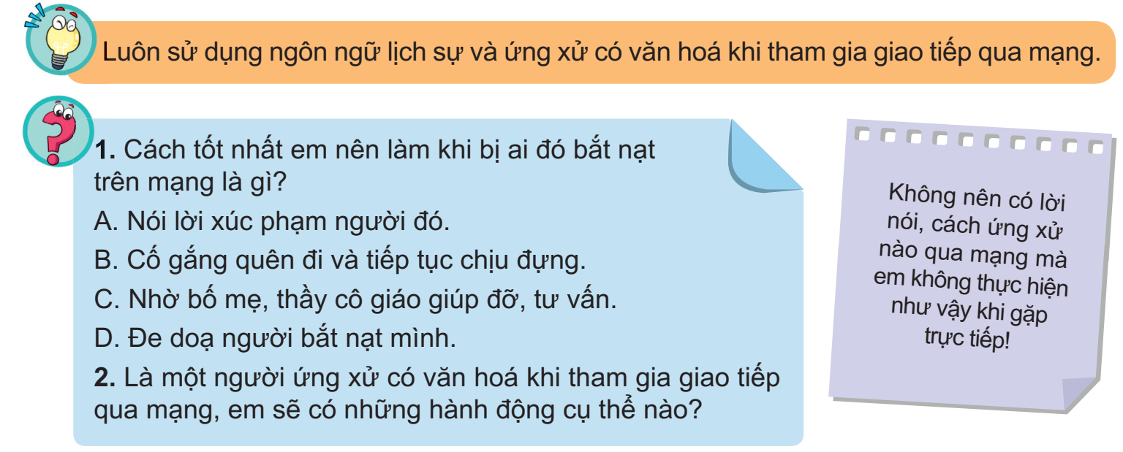
1. GIAO TIẾP, ỨNG XỬ CÓ VĂN HOÁ QUA MẠNG

Slide 13

1.Cách tốt nhất em nên làm khi bị ai đó bắt nạt trên mạng là gì?
A
Nói lời xúc phạm người đó.
*
B
Cố gắng quên đi và tiếp tục chịu đựng.
*
C
Nhờ bố mẹ, thầy cô giáo giúp đỡ, tư vấn.
*
D
Đe dọa người bắt nạt mình.
*

Slide 14
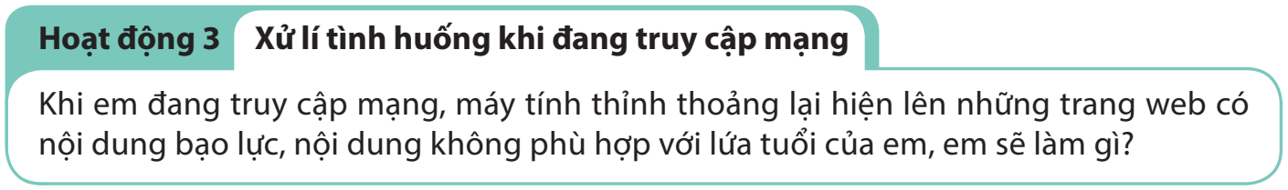
2. LÀM GÌ KHI GẶP THÔNG TIN CÓ NỘI DUNG XẤU TRÊN MẠNG?

Slide 15
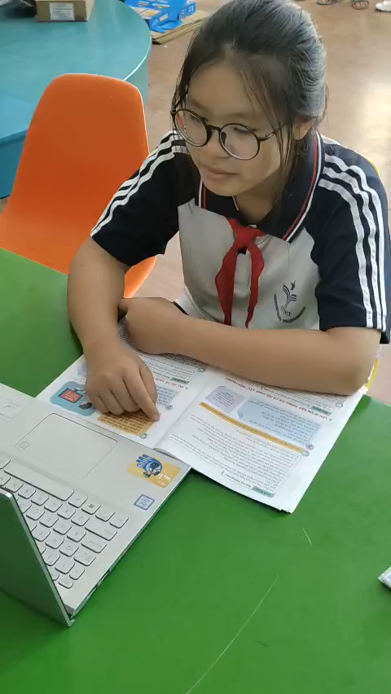
TÌNH HUỐNG

Slide 16
THẢO LUẬN CẶP ĐÔI
Thời gian: 2 phút
00:00
02:00
01:59
01:58
01:57
01:56
01:55
01:54
01:53
01:52
01:51
01:50
01:49
01:48
01:47
01:46
01:45
01:44
01:43
01:42
01:41
01:40
01:39
01:38
01:37
01:36
01:35
01:34
01:33
01:32
01:31
01:30
01:29
01:28
01:27
01:26
01:25
01:24
01:23
01:22
01:21
01:20
01:19
01:18
01:17
01:16
01:15
01:14
01:13
01:12
01:11
01:10
01:09
01:08
01:07
01:06
01:05
01:04
01:03
01:02
01:01
01:00
00:59
00:58
00:57
00:56
00:55
00:54
00:53
00:52
00:51
00:50
00:49
00:48
00:47
00:46
00:45
00:44
00:43
00:42
00:41
00:40
00:39
00:38
00:37
00:36
00:35
00:34
00:33
00:32
00:31
00:30
00:29
00:28
00:27
00:26
00:25
00:24
00:23
00:22
00:21
00:20
00:19
00:18
00:17
00:16
00:15
00:14
00:13
00:12
00:11
00:10
00:09
00:08
00:07
00:06
00:05
00:04
00:03
00:02
00:01
TG

Slide 17

2. LÀM GÌ KHI GẶP THÔNG TIN CÓ NỘI DUNG XẤU TRÊN MẠNG?
Ý THỨC KHI SỬ DỤNG MẠNG
Chỉ truy cập vào các trang web có thông tin phù hợp với lứa tuổi.
Nhờ người lớn cài phần mềm chặn truy cập các trang web xấu.
Hỏi ý kiến người lớn trong trường hợp cần thiết khi truy cập mạng.
Đóng ngay các trang thông tin có nội dung xấu, không phù hợp lứa tuổi nếu vô tình truy cập vào.

Slide 18
Những cách ứng xử nào sau đây là hợp lý khi truy cập một
trang web có nội dung xấu?
A
Tiếp tục truy cập trang web đó.
*
B
Đóng ngay trang web đó.
*
C
Nhờ bố mẹ, thầy cô giáo hoặc người lớn có trách nhiệm ngăn chặn truy cập trang web đó.
*
D
Gửi trang web đó cho bạn bè xem.
*

Slide 19
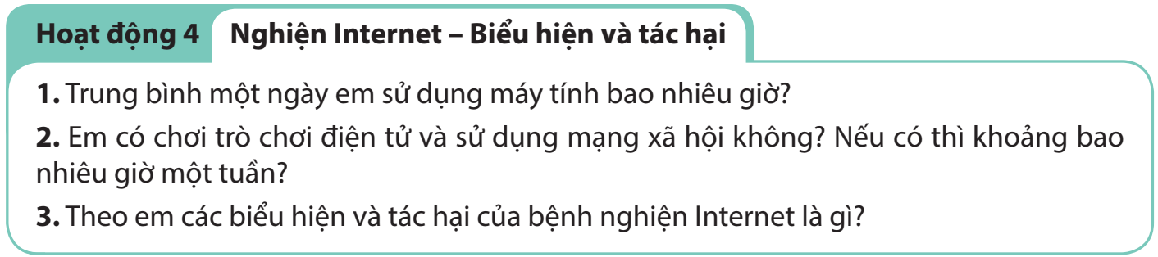
3. TÁC HẠI VÀ CÁCH PHÒNG TRÁNH BỆNH NGHIỆN INTERNET

Slide 21

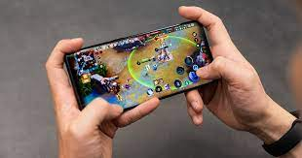

BIỂU HIỆN NGHIỆN INTERNET
Chơi trò chơi điện tử quá nhiều
Sử dụng mạng xã hội liên tục trong nhiều giờ,…

Slide 22
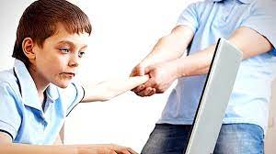
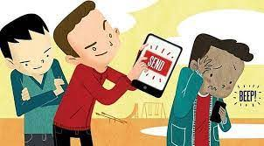

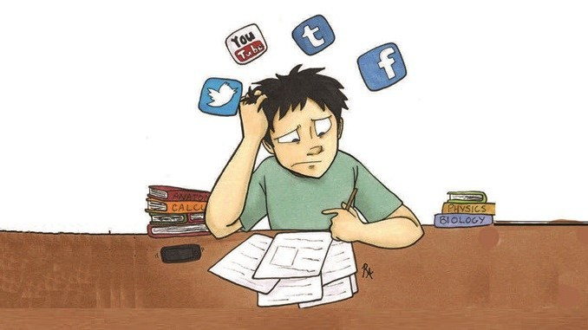


MỘT SỐ TÁC HẠI ẢNH HƯỞNG TỚI NGƯỜI NGHIỆN INTERNET
Ảnh hưởng xấu đến sức khỏe
Thiếu giao tiếp với thế giới xung quanh
Khó tập trung vào công việc, học tập
Tăng nguy cơ tham gia vào các vụ bắt nạt trên mạng
Dễ dẫn dắt đến các trang thông tin xấu
Dễ bị nghiện trò chơi trực tuyến

Slide 23
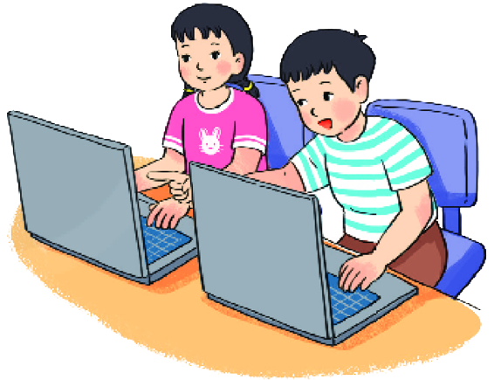
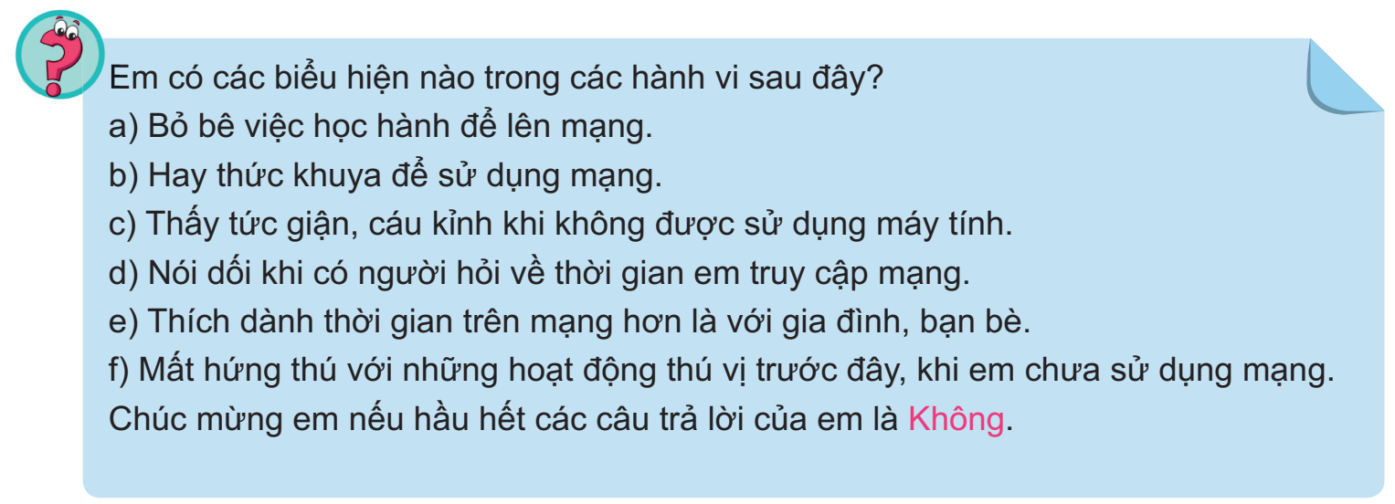
Chúc mừng các em nếu tất cả các câu trả lời đều là KHÔNG

Slide 24
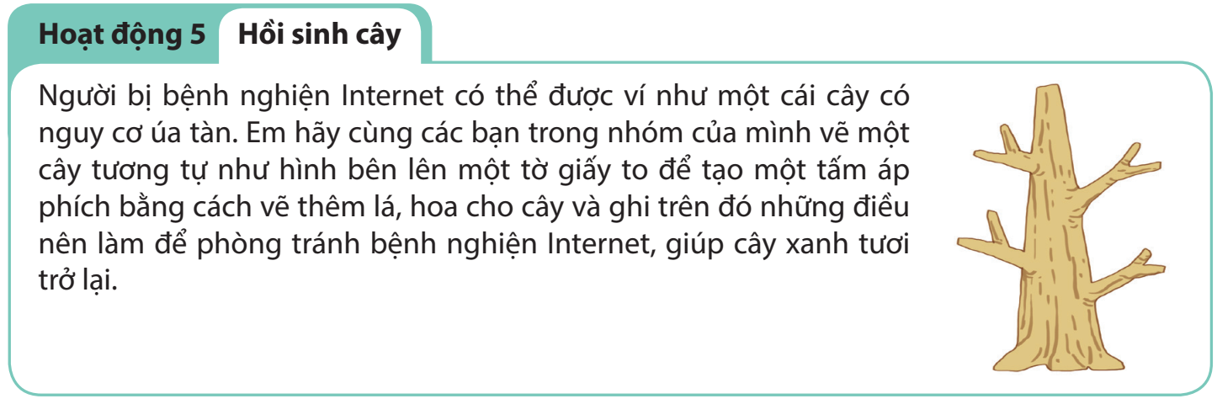
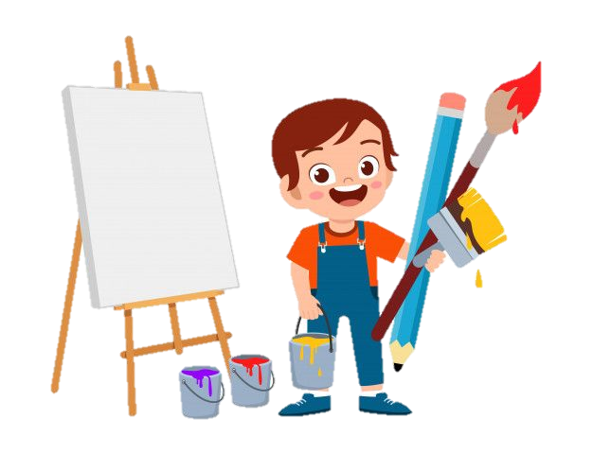
MỘT SỐ LỜI KHUYÊN ĐỂ KHÔNG BỊ NGHIỆN INTERNET:

Slide 25


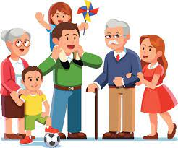






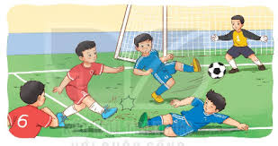
Chia sẻ
Rời xa
Giới hạn
Theo đuổi
MỘT SỐ LỜI KHUYÊN ĐỂ KHÔNG BỊ NGHIỆN INTERNET

Slide 26


Slide 27

Khi giao tiếp trên mạng
Ý thức bản thân
Tác hại nghiện Internet
Cách phòng trách bệnh nghiện Internet

Slide 28
Câu 1: Khi giao tiếp qua mạng, những điều nào sau đây nên tránh?
A. Tôn trọng người đang giao tiếp với mình
B. Nói bất cứ điều gì xuất hiện trong đầu
C. Kết bạn với những người mình không quen biết
D. Bảo vệ thông tin cá nhân
E. Truy cập bất cứ liên kết nào nhận được

Slide 29
Câu 2: Theo em 2 hoạt động trên mạng nào sau đây dễ gây nghiện Internet nhất?
A. Chơi trò chơi trực tuyến
B. Đọc tin tức
C. Sử dụng mạng xã hội
D. Học tập trực tuyến
E. Trao đổi thông tin qua thư điện tử

Slide 30
Câu 3: Nếu một trong những người bạn của em có biểu hiện nghiện trò chơi trực tuyến, em sẽ làm gì để giúp bạn?
Em sẽ khuyên bạn nên hạn chế thời gian lên mạng, rủ bạn tham gia các hoạt động ngoại khóa, lập nhóm học tập,…. Nếu không được, em có thể nhờ đến thầy cô, người lớn đưa ra lời khuyên cho bạn.

Slide 31

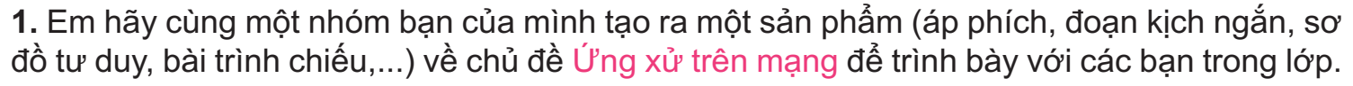

Slide 32
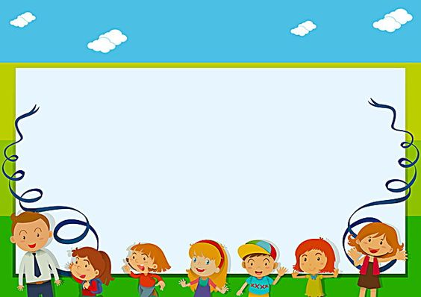
Cảm ơn quý thầy cô!
Đã về dự giờ thăm lớp

